Slide 1
2.1.2.Лекарственное растительное сырье вяжущего действия
Характеристика лекарственного растительного сырья, содержащего дубильные вещества

Slide 2
Диарея
(от греч. diarrheo – истекать) - это расстройство стула, характеризующееся выделением жидких испражнений, что связано с ускоренным прохождением содержимого кишечника.
Причинами диареи могут быть:
усиление перистальтики кишечника,
нарушение всасывания воды в толстом кишечнике
выделение кишечной стенкой значительного количества слизи.
Диарея бывает:
инфекционная
токсическая
вызванная неправильным питанием
вызванная нарушением переваривания пищи
медикаментозная
вызванная активацией ПНС (страх, волнение)

Slide 3
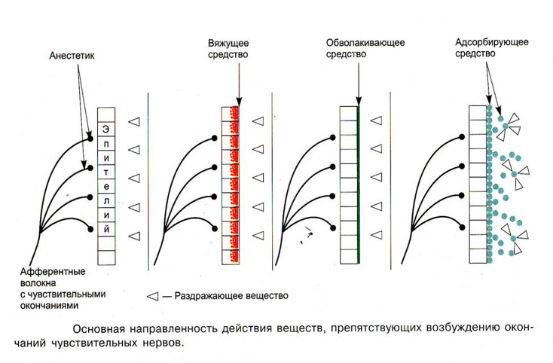
Противодиарейные – симптоматические препараты, устраняющие диарею путем торможения перистальтики кишечника и сокращения его сфинктеров либо ослабляющие раздражающее действие на слизистую кишечника его содержимого.
Более известны как
«вяжущие», или «закрепляющие».
способны коагулировать белки на поверхности слизистой оболочки. Образуется пленка, защищающая окончания афферентных (чувствительных) нервов от воздействия местных повреждающих факторов.
Попадая в кишечник, вяжущие средства препятствуют раздражению чувствительных окончаний нервов, поэтому вызывают уменьшение перистальтики, то есть обладают «закрепляющим» эффектом, снижая при этом чувство боли, уменьшают воспаление.

Slide 4
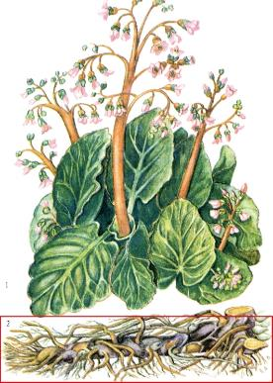
Бадан толстолистный - Bergenia crassifolia Корневища бадана - Rhizomata Bergeniae Семейство камнеломковые - Saxifragaceae
Многолетнее травянистое растение высотой 10-50 см
Цветки с венчиком лилово-розового цвета собраны на верхушке безлистного цветоноса в густое метельчато-щитковидное соцветие
Листья цельные, голые, кожистые, зимующие, собраны в прикорневую розетку.
Плод - коробочка.
Цветет в мае-июле, до появления молодых листьев, плоды созревают в июле-начале августа.
Корневище мясистое, ползучее с многочисленными тонкими придаточными корнями.

Slide 5
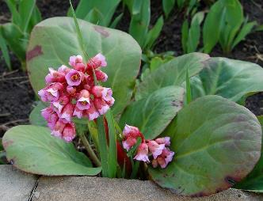
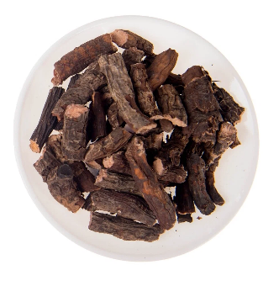
Географическое распространение. произрастает на юге Сибири.
Заготовка. Корневища выкапывают летом, в июне-июле, очищают от земли, обрезают мелкие корни, удаляют остатки надземной части, разрезают на куски до 20 см длиной и доставляют к месту сушки. Корневища, оставленные в кучах на срок более 3 суток, загнивают.
Сушка. Перед сушкой корневища подвяливают, а затем сушат в сушилках при температуре 50 °С до воздушно-сухого состояния.
Внешние признаки сырья. Куски корневищ цилиндрической формы. Поверхность их темно-коричневая, слегка морщинистая. Излом зернистый, светло-розовый или светло-коричневый. На изломе хорошо заметны узкая первичная кора и проводящие пучки, расположенные прерывистым кольцом вокруг широкой сердцевины. Запах отсутствует. Вкус сильно вяжущий.

Slide 6
Химический состав. Дубильные вещества, арбутин, катехин, бергенин, фенольные кислоты.
Применение. В виде отвара как вяжущее, гемостатическое, противовоспалительное и противомикробное средство при колитах, энтероколитах, стоматитах, гингивитах и эрозии шейки матки.
служат лекарственным растительным сырьем для получения жидкого экстракта.
Побочные эффекты. Длительное использование препаратов корневища бадана угнетает секрецию желудочного сока и подавляет развитие нормальной микрофлоры в кишечнике.
Противопоказания. Нарушение двигательной функции кишечника.
С 18 лет.

Slide 7
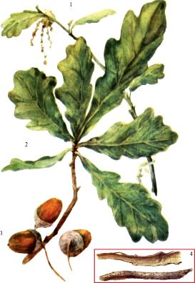
Дуб обыкновенный (дуб черешчатый) - Quercus robur Дуб скальный - Quercus petraea Кора дуба - Cortex Quercus Семейство буковые - Fagaceae
дерево до 40 м высотой
Цветет в апреле-мае, плодоносит в сентябре-октябре.
молодые побеги оливково-бурые, затем серебристо-серые, несколько блестящие - «зеркальные»; кора старых ветвей темно-серая
Дуб скальный отличается от дуба обыкновенного прежде всего черешком, длина которого 1-2,5 см.
Листья с короткими черешками, обратнояйцевидные, перисто-лопастные
Плод - желудь

Slide 8
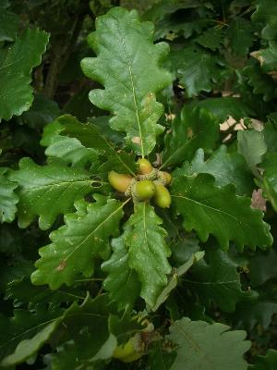
Географическое распространение. произрастает в европейской части СНГ, в Крыму, на Кавказе. Дуб скальный растет по склонам гор Северного Кавказа, в Крыму и некоторых районах Украины.
Заготовка. Кору заготавливают в период сокодвижения, с апреля по июнь. На молодых стволах и ветвях делают кольцевые надрезы ножом на расстоянии примерно 30 см один от другого и затем соединяют их одним-двумя продольными разрезами. В том случае, когда кора снимается с трудом, по надрезу ударяют деревянными молотками или палками.
Охранные мероприятия. Заготовку дуба проводят по специальным разрешениям лесхозов на местах рубок и на лесосеках.
Сушка. Кору раскладывают тонким слоем на ткани или бумаге и сушат под навесами либо на проветриваемых чердаках, ежедневно перемешивая. Кору можно сушить на солнце. Обычно сырье высыхает за 7-10 дней, оно не должно попадать под дождь или под сильную росу. Высушенное сырье не сгибается, а с треском ломается. Выход сухого сырья составляет 45-50 % от свежесобранного.

Slide 9
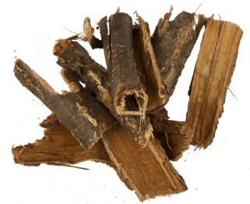
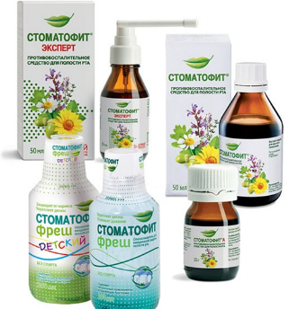
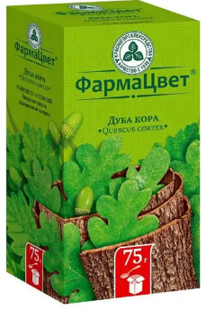
Внешние признаки сырья. Трубчатые, желобоватые куски коры. Наружная поверхность блестящая («зеркальная»), гладкая; заметны поперечно-вытянутые чечевички. Внутренняя поверхность с ребрышками. Цвет коры снаружи светло-бурый или светло-серый, серебристый, внутри - желтовато-бурый. Запах слабый, своеобразный, усиливающийся при смачивании коры водой. Вкус сильно вяжущий.
Химический состав. Дубильные вещества, фенолы, катехины, флавоноиды.
Применение. Для получения отвара (1 : 10) - вяжущее средство при воспалительных заболеваниях полости рта, зева, глотки, гортани. Кора дуба входит в состав препаратов стоматофит и стоматофит А.
Побочные эффекты. При длительных полосканиях полости рта иногда наблюдается существенное ухудшение обоняния.
Противопоказания. Кишечные заболевания с тенденцией к запорам.
С 3 лет. Стоматофит – с 18 лет, Стоматофит фреш детский – с 6 лет.

Slide 10
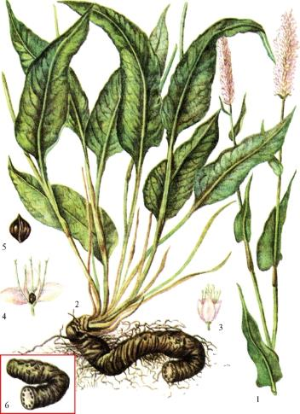
Горец змеиный (змеевик большой) - Polygonum bistorta (= Bistorta major) Корневища змеевика - Rhizomata Bistortae Семейство гречишные - Polygonaceae
многолетнее травянистое растение с коротким, толстым, змеевидно изогнутым корневищем и многочисленными придаточными корнями
Стебли прямостоячие, голые, неветвящиеся, высотой от 30 до 150 см.
Листья - очередные, черешковые, продолговато-ланцетные, с трубчатыми бурыми раструбами
Цветки мелкие, розовые, собраны на конце побега в крупное густое колосовидное соцветие.
Плод - трехгранный орех.
Цветет с конца мая по июль, плоды созревают в июле-августе

Slide 11
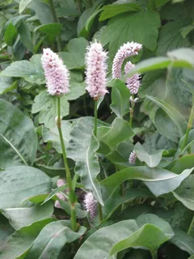
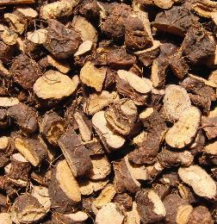
Географическое распространение в лесной зоне европейской части СНГ, в Западной Сибири и на Урале.
Заготовка. Летом после отцветания или весной до начала стеблевания выкапывают корневища лопатами или кирками. Тщательно очищают от остатков листьев и тонких корней, отмывают от земли.
Сушка. воздушно-теневым способом в теплых проветриваемых помещениях. Раскладывают тонким слоем и ежедневно переворачивают. В сушилках с искусственным обогревом возможен нагрев корневищ до температуры 40 °С.
Внешние признаки сырья. змеевидно изогнутые, несколько сплюснутые, с поперечными кольчатыми утолщениями корневища. Цвет пробки темный, красновато-бурый; на изломе - розоватый или буровато-розовый. Запах отсутствует. Вкус сильно вяжущий.
Химический состав. Дубильные вещества, фенольные кислоты, катехины.
Применение Отвар (БАД) - вяжущее, кровоостанавливающее средство при острых и хронических заболеваниях кишечника (дизентерии, диарее, кровотечениях, воспалении слизистых оболочек), а также в стоматологической практике при стоматитах, гингивитах и других заболеваниях полости рта.
Побочные эффекты. Длительное использование угнетает секрецию желудочного сока и подавляет развитие нормальной микрофлоры в кишечнике.
Противопоказания. Нарушение двигательной функции кишечника.

Slide 12
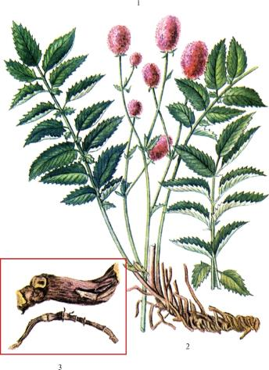
Кровохлебка лекарственная - Sanguisorba officinalis Корневища и корни кровохлебки - Rhizomata et radices Sanguisorbae Семейство розоцветные - Rosaceae
Многолетнее травянистое растение высотой 20-100 см
Листья непарно-перистосложные с 3-25 листочками. Листочки продолговато-яйцевидной формы, по краю зубчато-пильчатые, с верхней стороны темно-зеленые, блестящие, с нижней - сизоватые, матовые.
Цветки темно-красные или темно-пурпуровые, в плотных головках на длинных прямых цветоносах
Цветет в июне-августе; плоды созревают в августе-сентябре.
Плоды - одноорешки.
Корневище толстое горизонтальное с многочисленными длинными корнями.

Slide 13
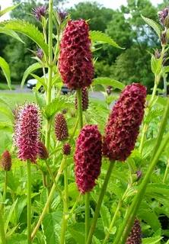
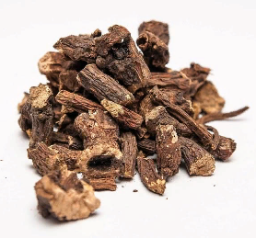
Географическое распространение. произрастает повсеместно в Западной и Восточной Сибири, на Дальнем Востоке, Урале.
Заготовка. в период плодоношения, когда растение заметно в травостое по темно-красным соцветиям. Выкапывают растения лопатами, отряхивают от земли, отрезают надземную часть, помещают в корзины и промывают в проточной воде. Вымытое сырье сразу же раскладывают для подсушки. Затем обрезают остатки стеблей до основания корневищ, режут последние на куски длиной до 20 см и доставляют к месту сушки.
Сушка. сушат на солнце, под навесами или в помещениях с хорошей вентиляцией, разложив тонким слоем и периодически перемешивая. Лучше всего сушить в сушилках (50-60 °С). Корни считаются сухими, если они при сгибании ломаются.
Внешние признаки сырья. цельные или разрезанные на куски одревесневшие корневища с отходящими от них немногочисленными корнями и отдельные корни. Поверхность гладкая или слегка продольно-морщинистая. Под лупой заметно лучистое строение. Цвет темно-бурый, почти черный, на изломе желтоватый или буровато-желтоватый. Запах отсутствует, вкус вяжущий.

Slide 14
Химический состав. Полифенольный комплекс (дубильные вещества, кислоты эллаговая и галловая, пирогаллол, катехин и галлокатехин)
Применение получают отвар и жидкий экстракт, которые применяют как вяжущие средства при диарее, иногда в качестве кровоостанавливающих средств при маточных кровотечениях.
Побочные эффекты. Длительное использование препаратов корней и корневищ кровохлебки угнетает секрецию желудочного сока и подавляет развитие нормальной микрофлоры в кишечнике.
Противопоказания. Нарушение двигательной функции кишечника, тромбоэмболия.
С 18 лет.

Slide 15
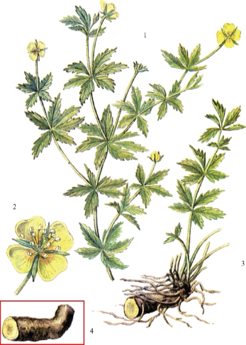
Лапчатка прямостоячая - Potentilla erecta (= Tormentilla erecta) Корневища лапчатки - Rhizomata Tormentillae Семейство розоцветные - Rosaceae
Многолетнее травянистое растение 15-50 см высотой
Листья очередные, тройчатосложные, с двумя крупными листовидными прилистниками. Листочки сложного листа продолговатые, по краю крупнозубчатые.
Цветки в редких цимоидных соцветиях на длинных цветоножках. Венчик из четырех лепестков желтого цвета (данный признак позволяет отличить растение от всех других видов лапчатки, имеющих венчик из 5 лепестков).
Плод - многоорешек.
Цветет с июня по сентябрь. Плоды созревают в июле-сентябре.
Корневище деревянистое толстое, с многочисленными тонкими придаточными корнями

Slide 16
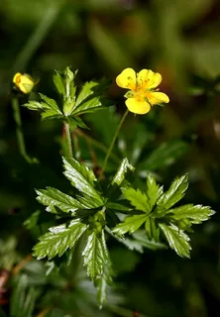
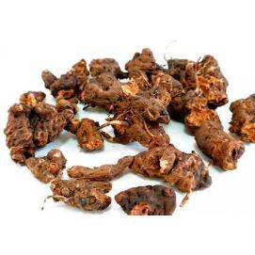
Географическое распространение. в европейской части СНГ, на Урале и прилегающих районах Западной Сибири.
Заготовка. В период цветения растения выкапывают корневища с корнями, освобождают от дерна, отряхивают от земли. Затем отрезают стебли и корни.
Охранные мероприятия. Сплошная заготовка корневищ лапчатки недопустима. Повторные заготовки на одной и той же заросли возможны через 6-7 лет.
Сушка. Сушат корневища в сушилках при температуре не выше 60 °С, на открытом воздухе или в закрытых проветриваемых помещениях, рассыпав тонким слоем на стеллажах.
Внешние признаки сырья. корневища толщиной не менее 0,5 см, прямые или изогнутые, часто неопределенной формы, твердые, тяжелые, с ямчатыми следами от отрезанных корней. Цвет корневища снаружи от красновато-бурого до темно-бурого, в изломе - от желтоватого до красно-бурого. Запах слабый, ароматный. Вкус сильно вяжущий.
Химический состав. Дубильные вещества, кислота эллаговая, тритерпеновые сапонины.

Slide 17
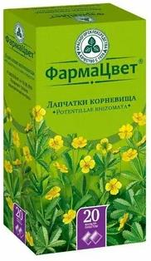
Применение. Отвар в качестве вяжущего и противовоспалительного средства применяют внутрь при заболеваниях желудочно-кишечного тракта (энтериты, энтероколиты и др.) и наружно в виде полосканий при воспалительных процессах в ротовой полости (стоматиты, гингивиты), а в виде примочек - при ожогах и мокнущих экземах.
Побочные эффекты. Длительный прием угнетает секрецию желудочного сока и подавляет развитие нормальной микрофлоры в кишечнике, может вызвать потерю аппетита и запоры.
Противопоказания. Нарушение двигательной функции кишечника.
С 12 лет.
Задание: составить таблицу «Диагностические признаки различных видов лапчатки»

Slide 18
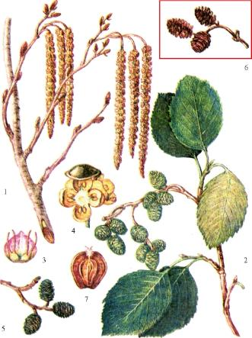
Ольха серая - Alnus incana Ольха клейкая (о. черная) - Alnus glutinosa Соплодия ольхи - Fructus Alni Семейство березовые - Betulaceae
Ольха серая – листопадное дерево до 20 м высотой со светло-серой гладкой корой.
Листья очередные, яйцевидные, несколько заостренные, по краю остро-двоякопильчатые, снизу серо-зеленые, опушенные.
Соплодия эллиптические, черно-бурые.
Плоды - односемянные мелкие крылатые орехи.
Цветут оба вида в апреле (иногда до начала мая), до появления листьев, плоды созревают в августе-октябре.

Slide 19
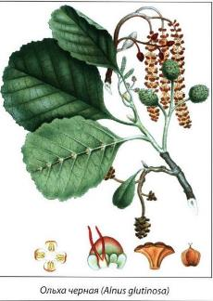
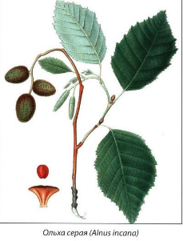
Основные отличия ольхи серой от ольхи клейкой
Растение | Диагностические признаки
 | кора | молодые побеги | листья
Ольха серая - Alnus incana (L.) Moench | Светло-серая, гладкая | Неклейкие, без чечевичек | Яйцевидные или эллиптические, по краю остро-двоякопильчатые, снизу опушенные
Ольха клейкая - Alnus glutinosa (L.) Gaertn. | Темно-бурая, с трещинами | Клейкие, с поперечными чечевичками | Широко-обратнояйцевидные или округлые, по краю мелкозубчатые, блестящие, клейкие, почти голые

Slide 20
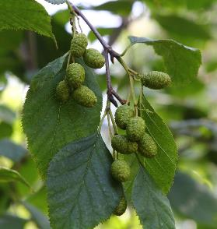
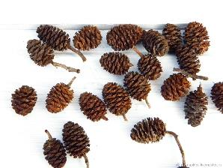
Географическое распространение. Оба вида ольхи распространены в лесной и лесостепной зонах европейской части СНГ, на Урале, в Западной Сибири.
Заготовка. в осенне-зимний период, срезая концы веток с соплодиями. Затем соплодия обрывают, складывают в мешки и доставляют к месту сушки.
Сушка. Сушат сырье на чердаках или под навесами, а также в тепловых сушилках, время от времени переворачивая.
Внешние признаки сырья. Яйцевидные или продолговатые соплодия, одиночные или по несколько штук, с плодоножками или без них, с чешуйками и плодами. Цвет темно-коричневый или темно-бурый. Запах слабый. Вкус вяжущий.
Химический состав. Дубильные вещества (альнитаннины и галлотаннин), галловая и эллаговая кислоты.

Slide 21
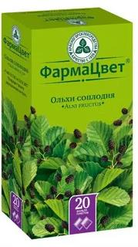
Применение. в качестве вяжущего средства при острых и хронических энтеритах и колитах в виде отвара (15 : 200). Экстракты оказывают вяжущее и дезинфицирующее действие.
Побочные эффекты. При приеме внутрь в больших дозах возможны потеря аппетита и расстройство пищеварения.
Противопоказания. Нарушение двигательной функции кишечника.
С 12 лет

Slide 22
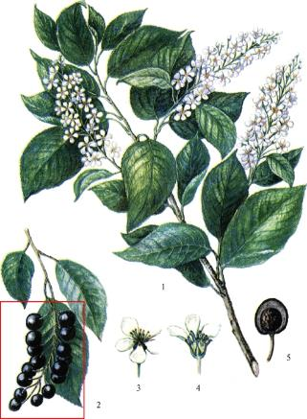
Черемуха обыкновенная - Padus avium Плоды черемухи - Fructus Padi Семейство розоцветные - Rosaceae
Высокий кустарник или дерево высотой 2-10 м
Кора матовая, черно-серая; на молодых побегах - коричневая с беловато-желтыми чечевичками.
Листья очередные, черешковые, эллиптические или обратнояйцевидные
Цветки пятичленные, в многоцветковых поникающих кистях. Венчик белый.
Плоды - черные шаровидные однокостянки.
Цветет в мае-июне, плодоносит в августе-сентябре.

Slide 23
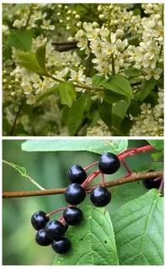
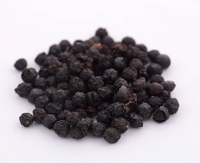
Географическое распространение. Произрастает в лесной и лесостепной зонах европейской части СНГ, Западной и Восточной Сибири и на Дальнем Востоке.
Заготовка. Сбору подлежат неповрежденные зрелые плоды. Собирать их следует в сухую погоду. Лучшее время сбора - утро (после того как сойдет роса) и конец дня. Собранные плоды очищают от примеси листьев, веточек и плодоножек.
Сушка. Лучше всего сушить в сушилках (t не выше 40-50 °С). В хорошую погоду можно сушить на солнце, рассыпав слоем, периодически перемешивая.
Внешние признаки сырья. Костянки шарообразной или продолговато-яйцевидной формы, с морщинистой поверхностью, с округлым белым рубцом на месте отпадания плодоножки. Внутри каждого плода содержится одна округлая или округло-яйцевидная, очень плотная, светло-бурая косточка с одним семенем. Цвет плодов черный, матовый, реже блестящий, иногда с беловато-серым или красноватым налетом. Запах слабый. Вкус сладковатый, слегка вяжущий.

Slide 24
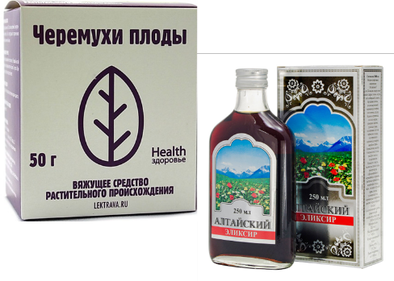
Химический состав. Дубильные вещества, органические кислоты, фенольные кислоты, антоцианы, пектиновые вещества.
Применение. Отвар или настой в качестве вяжущего средства применяется при диарее. Водно-спиртовое извлечение из плодов черемухи обыкновенной входит в состав эликсира «Алтайский», который используется как адаптогенное, тонизирующее и общеукрепляющее средство при астенических состояниях и повышенной утомляемости.
Побочные эффекты. Длительное использование препаратов черемухи угнетает секрецию желудочного сока и подавляет развитие нормальной микрофлоры в кишечнике.
Противопоказания. Нарушение двигательной функции кишечника.
С 12 лет

Slide 25
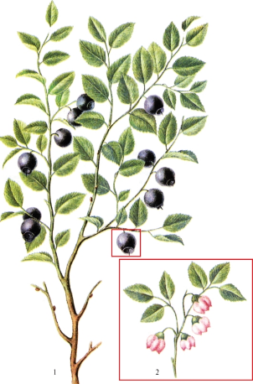
Черника обыкновенная - Vaccinium myrtillus Плоды черники - Fructus Myrtilli (Fructus Vaccinii myrtilli) Побеги черники - Cormi Myrtilli Семейство вересковые - Ericaceae
Листопадный кустарничек высотой до 50 см, с многочисленными остроребристыми зелеными ветвями
Листья очередные, короткочерешковые, тонкие, яйцевидные или эллиптические
Цветки мелкие, поникающие, расположены по одному на коротких цветоножках в пазухах листьев. Венчик кувшинчато-шаровидный зеленовато-розовый
Плод - черная или сизоватая шарообразная ягода.
Цветет в мае; плодоносит в июле-сентябре.

Slide 26
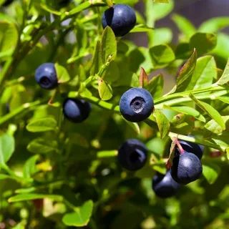
Географическое распространение. Европейская часть СНГ, Кавказ, Западная и Восточная Сибирь.
Заготовка. Плоды. Сбору подлежат вполне зрелые неповрежденные ягоды, в сухую погоду, утром (после росы) и конец дня. Ягоды быстро перезревают и осыпаются. Мягкая тара для сбора черники непригодна. Используют гребенчатый совок. Собранные плоды очищают от мха, хвои, веточек и других примесей. Мыть ягоды нельзя.
Побеги заготавливают до окончания плодоношения, срезая облиственные неодревесневшие части с цветками и плодами длиной до 15 см.
Сушка. Плоды. Лучше всего использовать сушилки, сначала провяливая плоды в течение 2-3 часов при температуре 35-40 °С, а затем досушивая их при температуре 55-60 °С. Высушенные ягоды не должны слипаться в комок и окрашивать ладонь, если их насыпать на руку. В хорошую погоду плоды черники можно сушить на солнце, рассыпав их тонким слоем (около 1-2 см) на ткани или бумаге. Сушку лучше проводить на открытом месте: на крышах, чердаках или на стеллажах.
Побеги сушат в воздушных или тепловых сушилках при температуре 55-60 °С с хорошей вентиляцией.

Slide 27
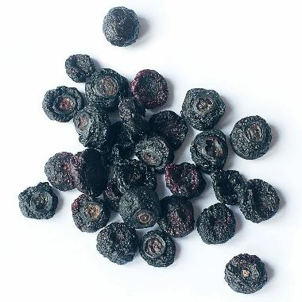
Внешние признаки сырья. Плоды. Цельное сырье - ягоды бесформенные, сильно сморщенные, в размоченном виде шаровидные. На верхушке плодов виден остаток чашечки. В мякоти плода - многочисленные (до 30 штук) семена яйцевидной формы. Цвет плодов с поверхности черный с красноватым оттенком, матовый или слегка блестящий; мякоти - красно-фиолетовый; семян - красно-бурый. Запах слабый. Вкус кисло-сладкий, слегка вяжущий.
Побеги - смесь цельных или изломанных верхушек побегов, отдельных стеблей до 150 мм длиной, листьев, реже бутонов, цветков и плодов. Вкус горьковато-вяжущий.
Хранение. Плоды. В сухом, хорошо проветриваемом помещении, в специальной кладовой для плодов и семян.
Химический состав. Плоды. Сахара, катехины и антоцианы, каротиноиды, пектиновые и дубильные вещества, органические кислоты.
Побеги - гидрохинон, арбутин, флавоноиды, кислота аскорбиновая.

Slide 28
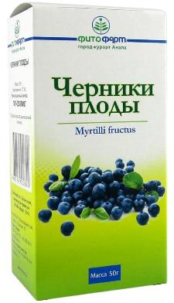
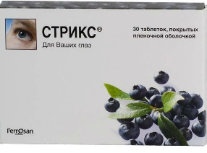
Применение. Настой и отвар плодов как вяжущее средство применяются при диарее.
Сухой экстракт из плодов черники под названием Миртилене форте применяют для улучшения зрительной функции при диабетической ретинопатии, катаракте, дистрофии сетчатки глаза.
Экстракт плодов черники входит в состав препарата Стрикс, который назначают при чрезмерной утомляемости глаз, боли в глазных яблоках, утомлении глаз от работы с компьютером, чтения, ношения контактных линз, яркого освещения, долгого вождения автомобиля в ночное время.
Побеги черники используются в составе противодиабетического сбора «Арфазетин».
Побочные эффекты. Длительное использование препаратов черники угнетает секрецию желудочного сока и подавляет развитие нормальной микрофлоры в кишечнике.
Противопоказания. Нарушение двигательной функции кишечника.
7+

Slide 29
Контрольные вопросы
Что такое диарея? Каковы ее причины? Какие средства называют вяжущими?
Механизм действия вяжущих средств.
Характеристика лекарственного растения, растительного сырья и лекарственных растительных препаратов Бадана толстолистного.
Характеристика лекарственного растения, растительного сырья и лекарственных растительных препаратов Дуба обыкновенного
Характеристика лекарственного растения, растительного сырья и лекарственных растительных препаратов Горца змеиного.
Характеристика лекарственного растения, растительного сырья и лекарственных растительных препаратов Кровохлебки лекарственной.
Характеристика лекарственного растения, растительного сырья и лекарственных растительных препаратов Лапчатки прямостоячей.
Характеристика лекарственного растения, растительного сырья и лекарственных растительных препаратов Ольхи серой.
Характеристика лекарственного растения, растительного сырья и лекарственных растительных препаратов Черемухи обыкновенной.
Характеристика лекарственного растения, растительного сырья и лекарственных растительных препаратов Черники обыкновенной.

